Slide 1
Информационно-статистический обзор обращений граждан, поступивших
в I квартале 2021 года
Управление по работе с обращениями граждан Аппарата Губернатора и Правительства Камчатского края

Slide 2
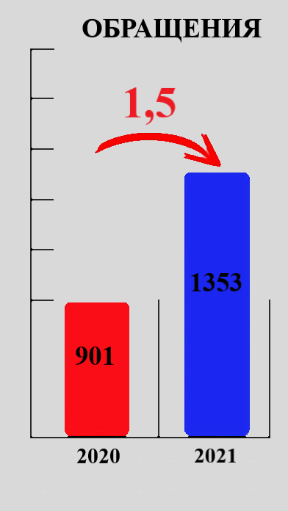
Всего в Правительство Камчатского края поступило – 1353 обращения, по 1416 вопросам,
из них остаются на контроле – 190 обращений
Рассмотренных обращений на конец квартала – 1163
В I квартале 2020 года поступило 901 обращение (количество обращений увеличилось в 1,5 раза)

Slide 3
Источники поступления обращений граждан в Правительство Камчатского края

Slide 4
Основная тематика обращений граждан

